Slide 1
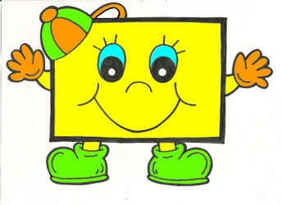
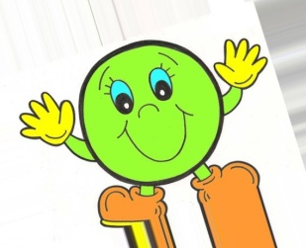
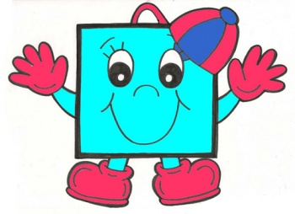
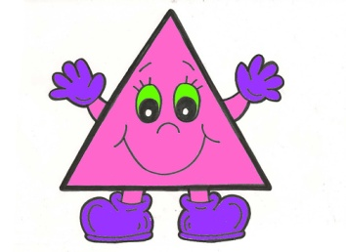
«ФИГУРНАЯ КЛАДОВАЯ»
Игра на формирование элементарных математических представлений
Ефремова Ж.А.
гр. Мишутка

Slide 2
Цель игры
Цель игры: Формировать элементарные математические представления.

Slide 3
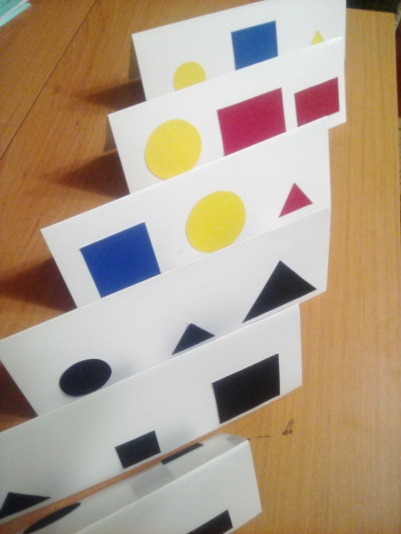
Задачи игры
Различать и называть геометрические фигуры , цвета; соотносить сенсорные эталоны с предметами окружающего мира.
Что за форма?
Что за цвет?
Места ей
На полке нет.

Slide 4
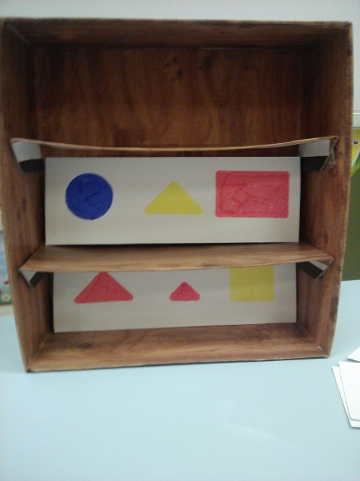
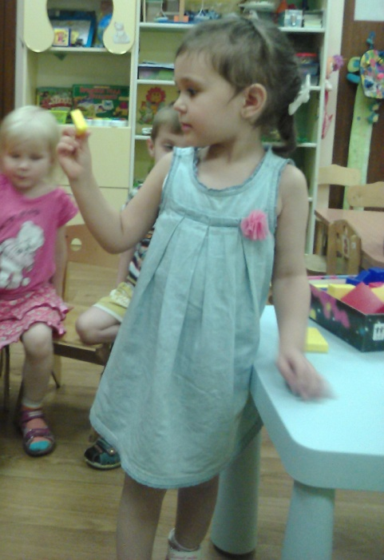
Задачи игры
Развивать умение ориентироваться в расположении частей своего тела; формировать умение различать правую и левую руки; упражнять ориентировке на листе бумаги и на полочке в «Кладовой» (справа,слева, посередине).

Slide 5
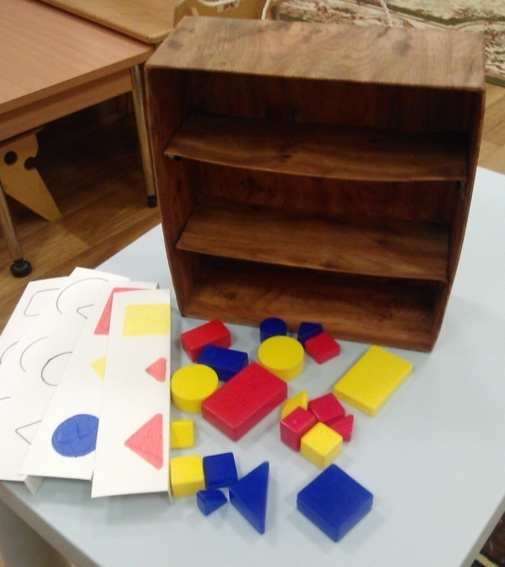
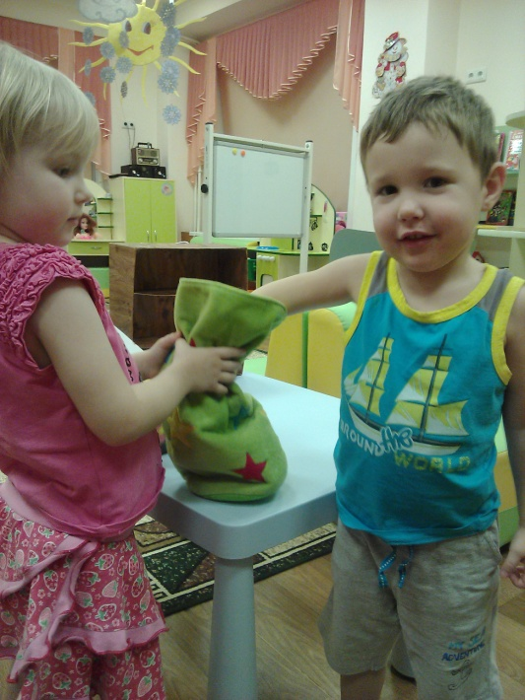
Задачи игры
Развивать умение анализировать, сравнивать, классифицировать предметы по форме, развивать умение находить и на ощупь определять форму предмета;

Slide 6
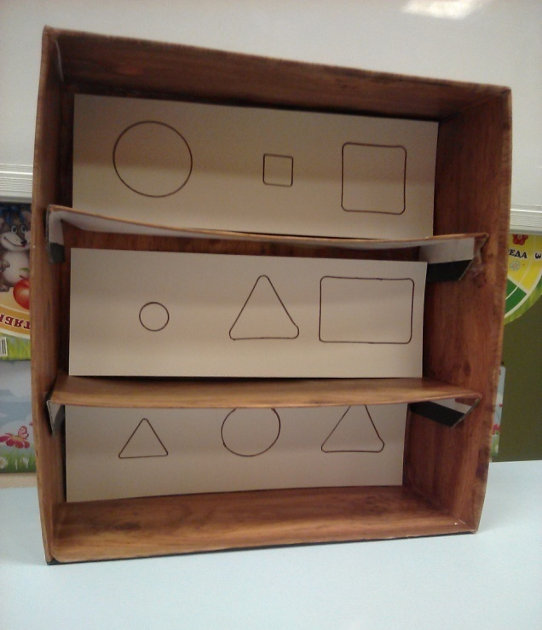
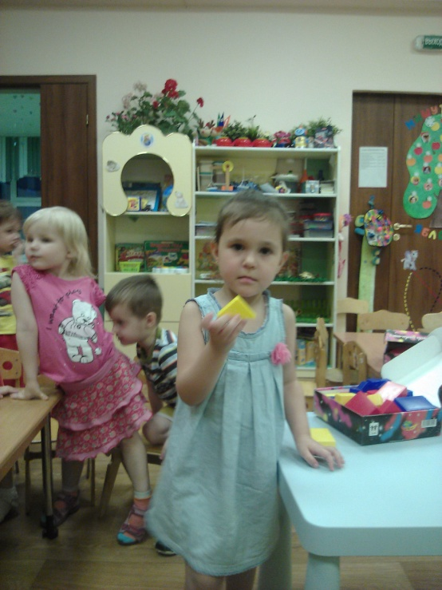
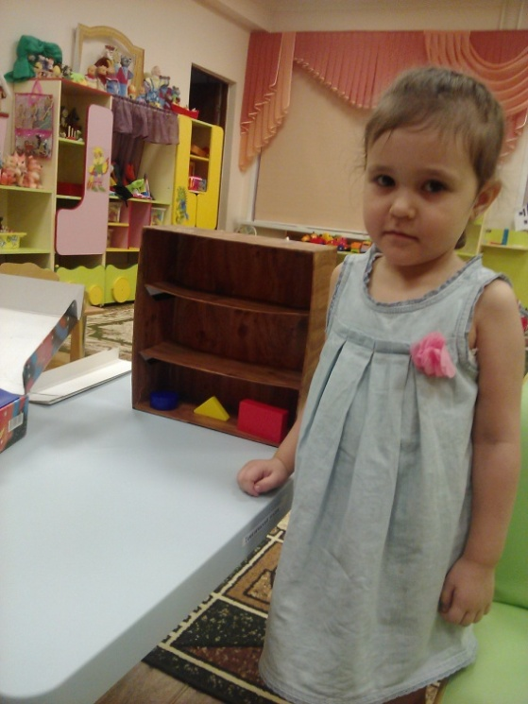
Задачи игры
Развивать память и внимание.

Slide 7
Ход игры
Вариант игры для возрастной категории 3+
Дети сидят на ковре, напротив «Кладовой». На полках в «Кладовой» зафиксированы карточки с изображением расположения фигур на местах полок ( Справа, слева, посредине). Детям предлагается запомнить, в каком порядке расположены фигуры на нижней полке. Затем выходит один ребенок , достает нужную фигуру из мешочка, определяя её на ощупь. (Цвет в данном варианте игры не обозначается на карточках). Сразу после того, как ребенок достал нужную фигуру из мешочка, другие дети читают стишок: Что за форма? Что за цвет? Места ей на полке нет. Ребенок называет все известные ему признаки фигуры и говорит какое место на полке эта фигура должна занять (слева, справа, посредине). Если он запомнил верное расположение, другие дети хлопают. Если неверно, топают. Если ребенок затрудняется, то другие дети ему помогают. Далее игру можно усложнить, заменив топанье и хлопанье флажками красного и зеленого цвета. Для формирования умения различать цвета, игра проводится без мешочка, а на карточках обозначены цвета фигур. Когда дети с легкостью начнут справляться с одной полкой, задание усложняется, добавлением полочек. В этом случае дети должны называть полочку на которой расставляют фигуры (нижняя, верхняя, средняя).

Slide 8
Спасибо!

